Slide 1
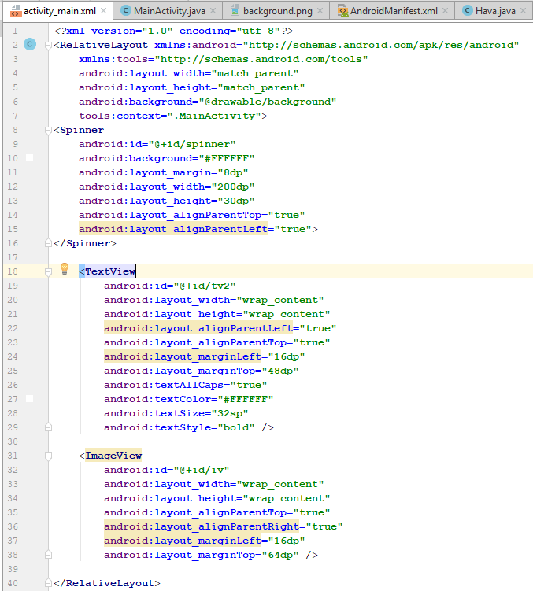
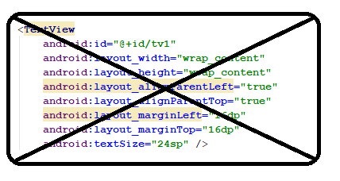
Hava Durumu Uygulaması – spinner
Bu kısımda, hep aynı şehir için çalışan uygulamamızın bir dizi şehir içinden seçilen bir şehir için çalışan hale getireceğiz.
Bunun için önceki bölümdeki uygulamamıza spinner ekleyeceğiz. Bunun için sol üstte şehir adını gösterdiğimiz TextView’i çıkarıp,
spinner ekliyoruz.

Slide 2
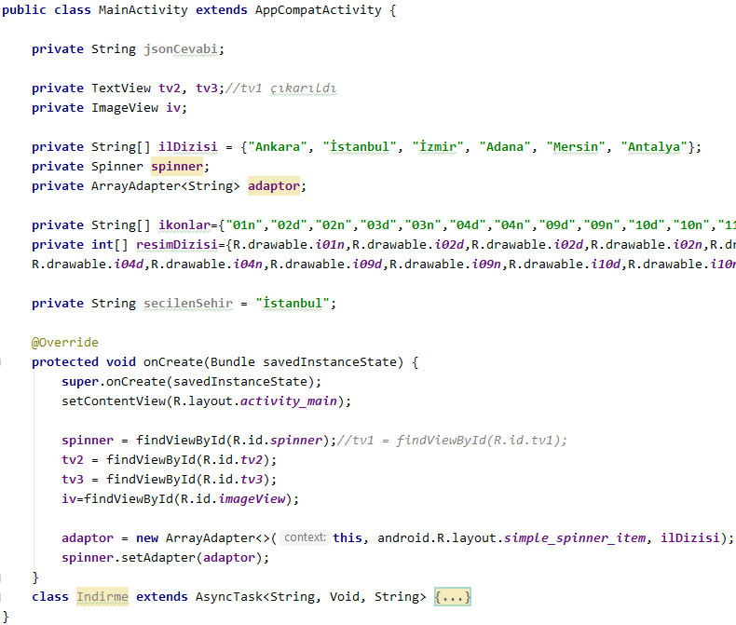
Hava Durumu Uygulaması spinner
Spinner ekledikten sonra artık kullanmayacağımız ve kodumuzda üç yerde geçen, tv1 isimli TextView’i çıkarabiliriz.Burada
deklarasyon ve id ile tanıtılmasını çıkaralım.
Bunun yerine spinner’ deklare edip tanıtıyoruz.
Spinner’da ListView’de olduğu gibi bir dizi(array) veya ArrayList’i, standard ArrayAdapter ile kullanabiliriz. Buna göre;
ilDizisi isimli bir String dizisi tanımlayalım.
adaptorü oluşturalım
adaptörü spiner’a atayalım.

Slide 3
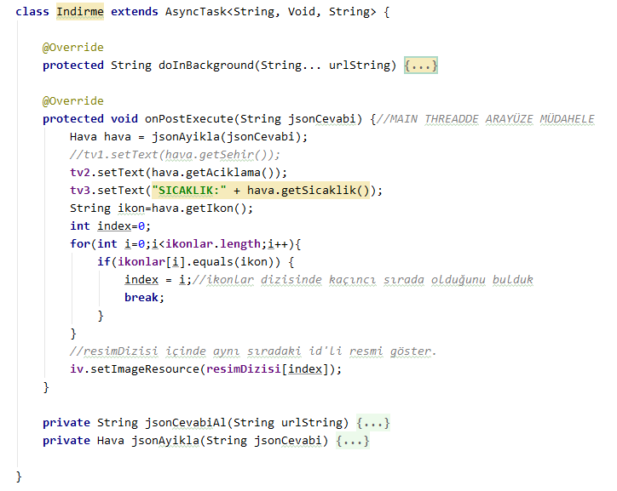
Artık kullanmayacağımız ve kodumuzda üç yerde geçen, tv1 isimli TextView’in geçtiği üçüncü yer; tek il adının gösterildiği onPostExecute’daydı. Bunu da çıkaralım.

Slide 4
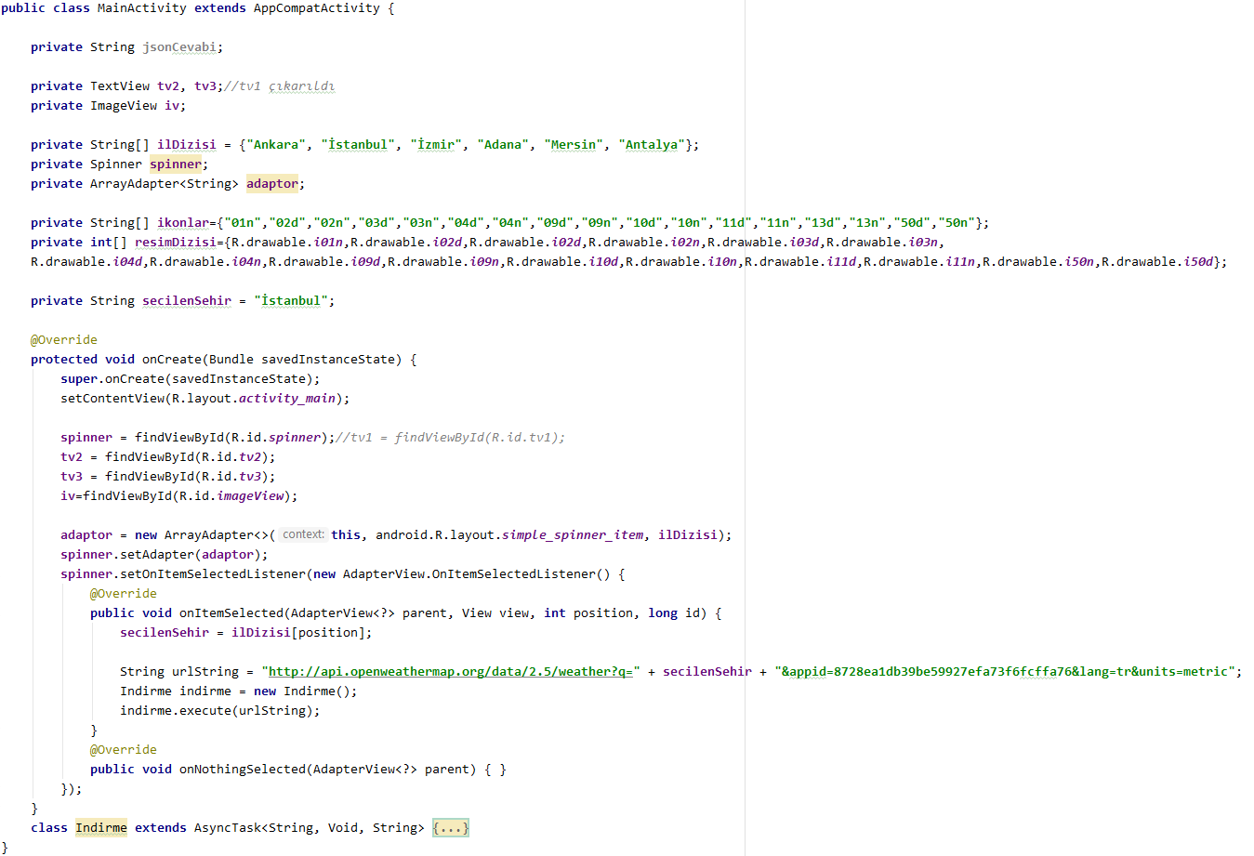
Son olarak eski kodumuzdaki urlStringi oluşturma ve Indirme AsyncTask’ini başlatma kısmını spinner dinleyicimizin içerisine yapıştırıyoruz.
Öncekinden farklı olarak burada secilensehir stringinin aldığı değer sabit değil, spinner’da seçilen pozisyona göre, ilDizisi dizisinde karşılık gelen stringdir.

Slide 5
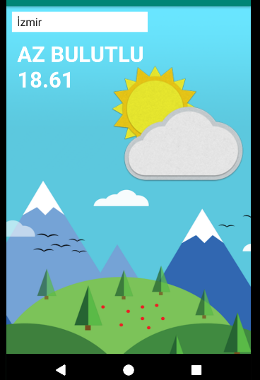
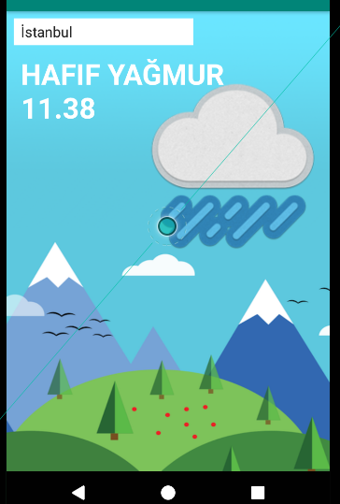
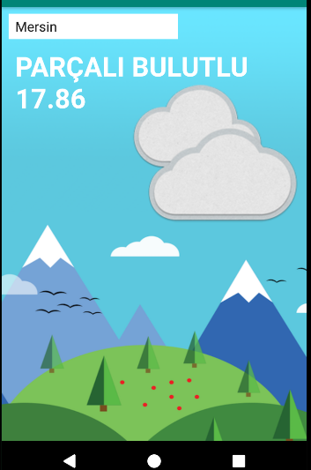
Hava Durumu Uygulaması – spinner
Özetle önceki kodda uygulama sadece tek bir şehir için çalışıyordu. Şimdi spinner ile seçim her değiştiğinde AsyncTask’i, yapılan seçime göre oluşturulan urlString ile başlatıyor.

